Slide 1
Творчий проект
«Я в музеї»

Slide 2
Творча група в складі
вихователів-методистів
дошкільних навчальних закладів
ДНЗ№2 „Колобок” Касьян А.С.
ДНЗ№6 „Сонечко” Батуліна Е. О.
ДНЗ№8 „Перлинка” Лятамбур О.М.
ДНЗ№11 „Лялечка” Токарєва Г. М.
ДНЗ№21 „Журавлик” Денисова Л.Г.

Slide 3
Мета проекту
Акцентувати увагу педагогів щодо створення музейного освітнього середовища в дошкільних навчальних закладах, як джерела формування національної свідомості, духовного розвитку дошкільників, залучення до природи рідного краю, виховання емоційно-дієвого відношення, почуття співпричетності, прихильності до навколишнього.

Slide 4
Задачі проекту
Реалізувати направлення музейна педагогіка.
Збагачувати предметно - розвивальне середовище ДНЗ.
Засвоїти нову форму роботи з дітьми і батьками.
Формувати пошуково-дослідницькі вміння і навички дорослих та дітей.

Slide 5
Музе́ї (від дав.-гр. τὸ Μουσεῖον — «дім Муз») — культурно-освітні та науково-дослідні заклади, призначені для вивчення, збереження та використання пам'яток природи, матеріальної і духовної культури, прилучення громадян до надбань національної і світової історико-культурної спадщини.

Slide 6
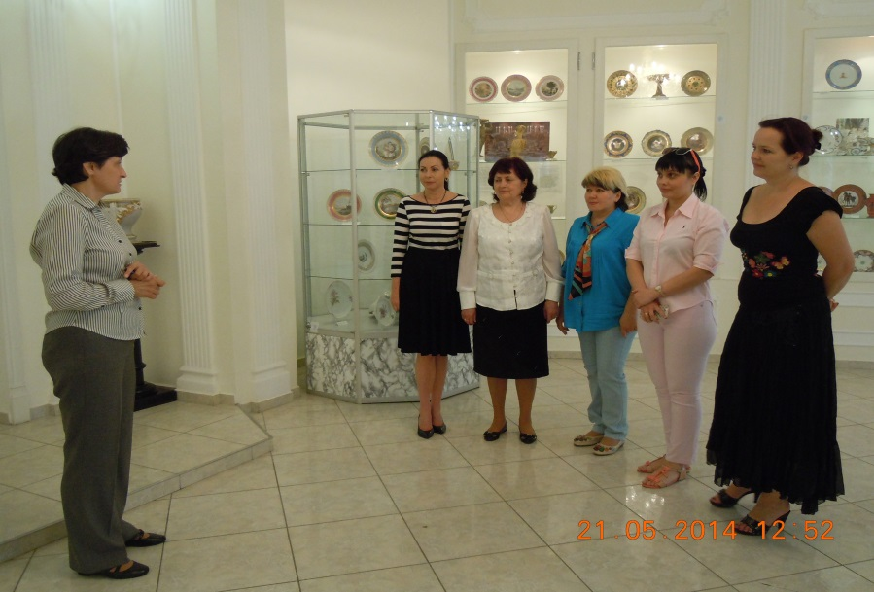
В травні місяці творча група відвідала
музей фарфору ім. О. Білого

Slide 7
Обгрунтування проекту
Відповідаючи на вимоги часу, запити суспільства, у контексті духовного розвитку особистості важливо здійснювати виховання в дітях почуття патріотизму та толерантності до людей різних національностей. Розвивати в дітях розуміння культурної спадщини і виховувати бережливе відношення до неї .

Slide 8
Музейна педагогіка
Помічник в рішенні виховання культурної особистості дитини, вона допомагає закласти моральні основи, навчить правилам спілкування, розвине у дітей творчий потенціал, інтерес до історії і культури свого народу, навчить поважати його традиції, культуру, побут.

Slide 9
Німеччина.
Народження музейної педагогіки
Директор Гамбурзького художнього музею А. Ліхтварк (1852-1914), був основоположник музейно-педагогічної методики.

Slide 10
Творець Німецького музею шедеврів природознавства та техніки в Мюнхені, формулював принципи освітньої діяльності музеїв.
Георг Кершенштайнер
(1854-1932)

Slide 11
Герберт Фройденталь
(1894-1975)
Г. Фройденталь запропонував термін «музейний педагог».

Slide 12
Адольф Рейхвейн (1898-1944)
Керівник відділу «Школа і музей» в етнографічному музеї Берліна в 1939-1944 роках. Ввів термін «музейна педагогіка».

Slide 13
Міні-музеї в ДНЗ
Гідністю міні-музею є інтегрованість, де об’єднані практично всі освітні галузі.
Педагоги отримають можливість забезпечити поєднання різних видів діяльності для рішення однієї мети.
Включення дітей в суспільну діяльність з дорослими створює умови для формування інтересів у дітей.

Slide 14
Основні принципи роботи міні-музею
Доступність
Наочність
Короткочасність екскурсій
Рухливість експозицій
Гуманізм
Безпека
Інтеграція
Екологічність
Безперервність

Slide 15
Для реалізації даного проекту рекомендовано використовувати наступні методи: - словесні - наочні - практичні - емоційні
Форми проведення проекту

Slide 16
Технології
Комп’ютерні (інформаційні) технології навчання.
Технологія розвивального навчання Д.Б. Ельконіна – В.В. Давидова.
Система розвивального навчання з напрямком на розвиток творчих якостей особистості (І.П. Волков, Г.С. Альтшулер).

Slide 17
- Технологія проектної і дослідницької дільності. Особистісно – орієнотоване розвивальне навчання (І.С. Якиманська). - Здоров’язбережувальні технології (казкотерапія, арттерапія). - «Діалог культур» (В.С. Біблер, С.Ю. Курганов).
Технології

Slide 18
Тип проекту
Творчий
Етапи проекту
Підготовчо- мотиваційний (вересень) | Организаційний (жовтень) | Інформаційний (протягом дії проекту) | Творчої реалізації проекту (протягом дії проекту) | Презентаційний (квітень) | Аналітичний (травень)
Вивчення досвіду педагогів- новаторів щодо організації проектної діяльності. | Створення умов для розгортання проектної діяльності. Визначення теми та назви міні-музею. Вибір місця для розміщення. | Забезпечення методичного супроводу заходів проекту. Розвиток пізнавальної активності дітей. Активна співпраця з батьками. | Створення умов для творчої самореалізації кожної дитини. Залучення батьків до спільної творчості з дітьми. | Творча презентація проекту. | Узагальнення досвіду.

Slide 19
Перспектива розвитку міні-музеїв
Підбір колекцій дитячих мультфільмів, дитячих художніх фільмів, науково-пізнавальних фільмів по темі міні-музеїв.
Підбір художньої літератури з теми.
Проведення екскурсій для батьків.
На базі міні-музею або з
використанням його колекцій
можна проводити заняття з
різних видів діяльності.

Slide 20
ДНЗ №2 «Колобок». «Український побут»; «Книжковий світ».
ДНЗ №3
«Казка».
«Дитячий
художній
дизайн».
ДНЗ №5 «Теремок».
«Світ часу». «Декоративно-
ужиткове мистецтво:
«Українська вишивка»;
Українські гончарні
вироби»; «Українська
іграшка».
ДНЗ №6 «Сонечко». «Талановиті пальчики».
ДНЗ №8 «Перлинка».
«Чорне море»; «Зоряний».
ДНЗ №10 «Росинка». «Кераміка народних промислів України».
ДНЗ №11 «Лялечка». «Екологознайка».
ДНЗ № 12 «Снігуронька».
«Моя Батьківщина-Іллічівськ».
ДНЗ №14 «Горобинка». «Стежинками мистецтва».
ДНЗ № 17 «Струмочок». «Народні промисли».
ДНЗ № 20 «Чебурашка».
«Гарний посуд маємо».
ДНЗ № 21 «Журавлик».
«Т.Г. Шевченко-великий поет і художник України»; «Українські народні свята»; «Іграшки мого дитинства»; «Українська світлиця»; «Національний одяг регіонів України».

Slide 21
Методист ММК
Керізь Алла
kerizalla@jimdo.com
Дякую за увагу!

